Slide 1



BinDeep: A Deep Learning Approach to Binary Code Similarity Detection
Group02 - CK 10

Slide 2

Ngữ cảnh
1
Phương pháp và mô hình của paper
2
Content
Thực tế triển khai
3
Normalize operand
4
Built dataset
5
Word2Vec
6
Khó khăn
7

Slide 3


Ngữ cảnh
Ngày càng nhiều softwares, nhu cầu bảo mật được đặt lên hàng đầu
Lập trình viên có thể cố tình thêm các đoạn code độc hại, hoặc vô ý code có bugs cũng đều gây ra các vấn đề nghiêm trọng
Việc dùng các thư viện open source trong các dự án là con dao hai lưỡi
Notes:
Hiện nay thì công nghệ vô cùng phát triển. Rất nhiều phần mềm, thiết bị IOT đến tay người dùng với nhiều kiến trúc khác nhau, do đó họ sẽ càng quan tâm đến cái độ bảo mật của thiết bị.
Những lập trình viên có thể chèn mã độc, đoạn code độc hại, dù họ không làm thế thì việc code có bug cũng gây ra các vấn đề nghiêm trọng.
Việc sử dụng các thư viện opensource trong dự án cũng là con dao hai lưỡi, khi mà nó được cung cấp từ bên thứ 3, zero trust

Slide 4

Phương pháp paper đề xuất
Phương pháp phát hiện sự giống nhau của 2 binary files,
được gọi là Bindeep
Không cần trích xuất các features, không cần biết source code
Dùng deeplearning, có thể làm việc với binary file trên nhiều versions như là compilers, optimization levels, CPU architect
Notes:
Ở đây thì paper này đưa ra 1 giải pháp là phát hiện sự giống nhau của binary code. Việc này khá hữu ích cho phân tích mã độc hoặc phát hiện ra các lỗ hỏng bảo mật.
Do các vấn đề bảo mật, bản quyền, kinh doanh. Trong thực tế ta rất khó để biết được source code. Do đó ở đây họ đề xuất phương pháp gọi là BinDeep, phương pháp này vượt trội hơn các phương pháp khác trc đó là nó không cần trích xuất các features, dùng deep learning để train, có thể kiểm tra các binary file mà không cần đọc source code. với 1 binary file thì sẽ kiểm tra trên nhiều version như là khác compiler, khác optimization level, khác kiến trúc CPU 64 bit, 32 bit, ARM

Slide 5

Mô hình paper đề xuất
binary file 1
The same architecure Cross-optimization Cross-compiler
Model 1
CNN/ LSTM/ CNN+LSTM
funct1
Instruction Embedding
skip-gram model (Word2Vec)
Reverse Analysis
IDA Pro
The same optimization Cross-architecture Cross-compiler
Model 2
CNN/ LSTM/ CNN+LSTM
Function Similarity Value
Cross-architecture Cross-optimization Cross-compiler
Model 3
CNN/ LSTM/ CNN+LSTM
funct2
binary file 2
Notes:
Paper đề xuất Mô hình Bindeep:
Ở đây sẽ nhận input là 2 binary file ở cấp độ function
Sau đó sẽ phân tích bằng IDA, lấy được code asm, normalize
Và dùng model word2vec để nhúng các vector vào model deeplearning
Ở đây paper đề xuất chia data thành 3 nhóm, train với 3 model. Vì source code sẽ được compile với 2 compiler là gcc, clang, 4 optimization levels, 3 kiến trúc là 32bit,64 bit, ARM.
Ở đây paper sẽ train với 3 model CNN, LSTM và CNN+LSTM, rồi đưa ra sự so sánh
Cuối cùng kết quả trả về sẽ là 1 hoặc 0, 1 cho sự tương đồng và ngược lại

Slide 6



Thực tế triển khai so với paper
Paper | Thực tế triển khai
Dùng các files .c trong các pakage của Linux như: coreutils, findutils, diffutils, ..... Thu thập được 4.729.140 mẫu | Dùng các files .c trong các challenges pwn. Thu thập được 4800 mẫu
Reverse bằng IDA Pro | Reverse bằng Objdump
Compile với nhiều options: compilation, CPU architectures, optimization | Compile với 2 options: compilation, optimization
Dùng 3 models, với mỗi model là gom nhóm input khác nhau, ví dụ như model1 train input giống nhau kiến trúc, khác về compiler, khác optimization | Dùng 1 model (CNN+LSTM) và input là toàn bộ data không chia nhóm
Notes:
paper đề xuất dùng các pakage linux có các source code .c, và họ thu thập được hơn 4tr mẫu. Tuy nhiên về vấn đề compile, các file này khá là lớn, khi compile thì gặp nhiều lỗi với việc bị thiếu thư viện, thiếu file config blabla. Do đó ở đây bọn em dùng các source code .c ở các challenge pwnable
Thay vì dùng IDA cần import thư viện, gây tốn kém bộ nhớ, cùng với yêu cầu phải là IDA pro, thì bọn em dùng objdump tiện hơn nhiều
Paper compile với 3 option. tuy nhiên bọn em chỉ làm với 2 option là compiler, optimization level, kiến trúc thì bọn em mặc định là 64 bit
Trong paper họ dùng 3 model để tính toán và cuối cùng sẽ đưa ra sự so sánh rằng CNN+LSTM là cái tốt nhất, còn bọn em thì dùng hẳn CNN+LSTM luôn
Họ còn chia nhóm data đầu vào cho việc train, còn bọn em thì dùng toàn bộ data đó với duy nhất 1 model

Slide 7
Mô hình thực tế triển khai
binary file 1
funct1
Instruction Embedding
skip-gram model (Word2Vec)
Reverse Analysis
Objdump
Model
CNN+LSTM
Function Similarity Value
funct2
binary file 2
Notes:
Sự khác nhau giữa paper và thực tế triển khai, Tuy đơn giản hơn nhưng mà cũng đi trọn vẹn các bước theo paper

Slide 8

Normalize operand
Original instruction | Normalized instruction
push ebp | push TypeOne
jl loc 804B271 | jl TypeSeven
sub esp, 18h | sub TypeOne, TypeFive
mov dword ptr [esp+74h], 0 | mov TypeThree, TypeFive
lea eax, [ebp+esi*2+0] | lea TypeOne, TypeFour
call exit | call TypeSix
Notes:
Đây là phần normalize code assembly.
Các phương pháp mà các paper khác đã làm trước đó, họ thực hiện trích xuất features, còn ở đây mình dùng trọn vẹn binary file, tự reverse ra assembly code, do đó mình cần normalize sao cho tránh mất mát thông tin quá nhiều, kiểu vẫn giữ được đặc trưng của đoạn code.
Ở đây mình sẽ chia ra 8 loại: table này thể hiện là normalize toán hạng thì nó sẽ trông như nào

Slide 9
Normalize operand
Original instruction | Normalized instruction
General Register | TypeOne
Direct Memory Reference | TypeTwo
Memory Ref [Base Reg + Index Reg] | TypeThree
Memory Reg [Base Reg + Index Reg + Displacement] | TypeFour
Immediate Value | TypeFive
Immediate Far/Near Address | TypeSix/TypeSeven
Other Type | TypeEight
Notes:
Đây là 8 types:
Thanh ghi là type one
Ô nhớ sẽ lần lượt là type two,three,four
Còn giá trị số: type five
địa chỉ tham số cho lệnh call là type eight
Các địa chỉ là tham số cho các lệnh jump là type seven

Slide 10

Built Dataset
O0
x86
gcc
O1
x86-64
clang
O2
ARM
O3
compilers
optimization levels
CPU architectures

Slide 11
Built Dataset
O0
gcc
O1
x86-64
clang
O2
O3
compilers
optimization levels
CPU architectures

Slide 12
Built Dataset
file .c 1
Binary Assembly code
file .c 2
Funct Assembly code
N files .c
...........
Normalize Funct Assembly code
file .c N-1
file .c 1
file .c N
x8

Slide 13
Built Dataset
gcc_O0
gcc_O0
gcc_O1
gcc_O1
.c file A
.........
.........
.c file A
clang_O2
clang_O2
clang_O3
clang_O3
Label 0

Slide 14
Built Dataset
gcc_O0
gcc_O0
gcc_O1
gcc_O1
.c file A
.........
.........
.c file B random
clang_O2
clang_O2
clang_O3
clang_O3
Label 1

Slide 15
Word2Vec
fuct1 | funct2 | label
push typeone call typesix ...... | .......................... | 1
push typeone call typesix ...... | .......................... | 0
word | vec
push | (0.17, 0.34, .....0.29)
typeone | (0.05, 0.27, .....0.18)

Slide 16
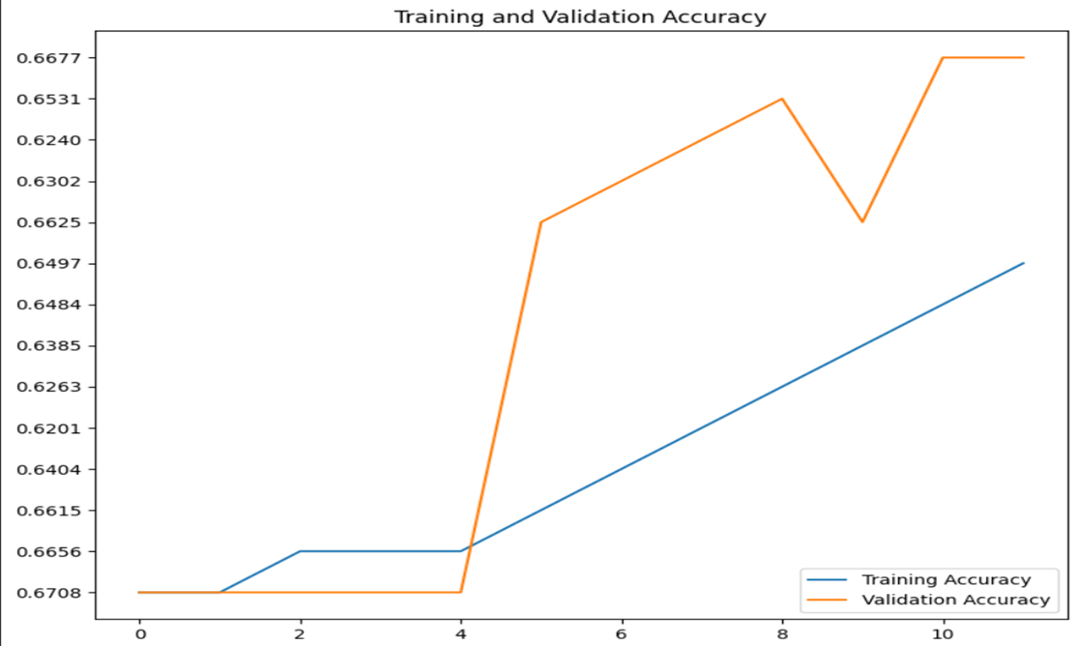

Slide 17






Quá nhiều đồ án cho 1 kỳ
Chưa được dạy về ML, DL
Khó khăn gặp phải
Không có dataset, không có sẵn thuật toán, code

Slide 18
Thank you!
Link github: https://github.com/Hjn4Pwn/BinDeep-Deep-Learing-Approach-to-Binary-Code-Similarity-Detection.git

